Slide 1
한국어 KLUE 정복하기 신문 기사 기계독해
팀 프로젝트 / TEAM 언어의 마술4조
구정수 | 김진영
윤영진 | 정동영
한현 | 이주혁
goorm KDT NLP
2차 프로젝트
2022. 8. 3. (수)
Notes:
4팀 언어의마술4조 발표 시작하겠습니다.

Slide 2
Contents
발표 순서
프로젝트 개요
About Project & MRC
프로젝트 팀 구성 및 역할
프로젝트 진행 프로세스
프로젝트 일정
개선 과정
프로젝트 결과
자체 평가 및 보완
Notes:
발표 순서는 다음과 같습니다.

Slide 3
1. 프로젝트 개요
About Project
Task | | | 신문 기사 기계독해 Machine reading comprehension
Evaluation method | | | Levenshtein distance(edit distance)
Library & Framework | | | Python 3.7.13 Hugging Face – transformers 4.20.1
Notes:
본 프로젝트는 신문기사 지문을 보고 질문에 대한 답을 지문 내에서 찾아내는 기계독해, machine reading comprehension task입니다. 평가 방법은 편집거리입니다.

Slide 4
1. 프로젝트 개요
About MRC
Machine Reading Comprehension Tasks
Type of Corpus
Type of Questions
Type of Answers
Source of Answers
Textual
Multi-modal
Natural
Cloze
Synthesis
Natural
Multi-choices
Spans
Free-form
논문 참조 - Zeng, Changchang, et al. "A survey on machine reading comprehension - tasks, evaluation metrics and benchmark datasets." Applied Sciences 10.21 (2020): 7640.
Notes:
MRC, 기계독해는 지문, 질문, 답의 형식과 답의 출처에 따라 다음과 같이 분류할 수 있습니다. 본 프로젝트는 지문이 문자로만 이루어져있고, 질문과 답이 자연어이며 정답은 지문 내의 span에서 찾습니다.

Slide 5
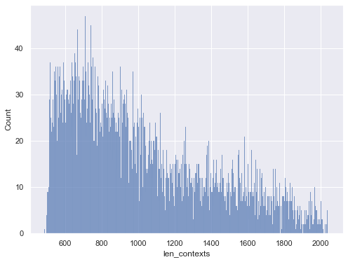
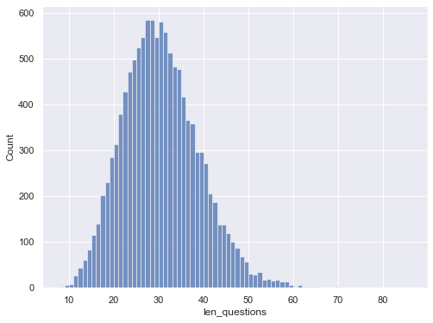
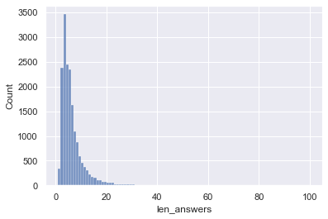
1. 프로젝트 개요
About MRC
지문 수 | 지문 길이(avg, min, max)
12037 | 1017.433, 488, 2046
정답 수 | 정답 길이(avg, min, max) | 지문 당 정답 수(avg, min, max)
17663 | 6.027, 1, 100 | 1.4674, 1, 11
Notes:
다음은 학습에 사용된 KLUE dataset의 일부인 train.json 파일을 살펴본 것입니다. 여기서 알 수 있는 점은 dataset 내에 길이가 매우 긴 지문도 존재하며, 정답의 길이는 평균적으로 짧다는 것입니다.

Slide 6
3. 프로젝트 진행 프로세스
프로젝트 일정
7.20 (수) | 7.21 (목) | 7.22 (금) | ~ | ~ | 7.31 (일) | 7.31 (일) | 8.1 (월) | 8.2 (화) | 8.3 (수)
MRC 조사
 |  | Development from base-line
 |  |  |  |  |  |  | 발표자료 준비
 |  |  |  |  |  |  |  |  | 프로젝트 제출
Notes:
프로젝트 진행 일정은 다음과 같습니다.

Slide 7
3. 프로젝트 진행 프로세스
개선 과정
Preprocess
Postprocess
Special token 처리
LM training & Dataset
Data augmentation
긴 지문을 학습하는 방법
AIHub datasets
KorQuAD based LM
자체성능평가
[UNK] token 복원
특수문자 옆 공백 제거
etc.
Notes:
본 프로젝트에서 저희가 시도한 개선 방안을 크게 세 가지 항목으로 나누었습니다. 전처리, 후처리, 모델 학습 및 데이터셋입니다.

Slide 8
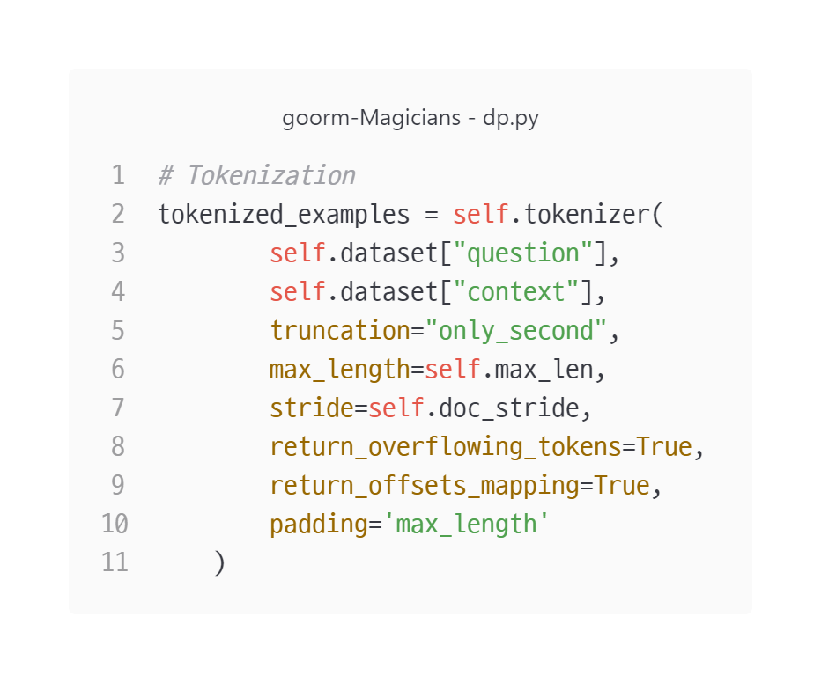
3. 프로젝트 진행 프로세스
Preprocess
모델의 max sequence length보다 긴 지문은 어떻게 처리할까?
→ Doc stride
Hugging Face AutoTokenizer는 doc stride를 지원합니다.
코드 참조: https://github.com/huggingface/notebooks/blob/main/examples/question_answering.ipynb
Notes:
가장 먼저 model의 최대 input sequence 길이를 초과할 경우의 학습 방법에 대해 논의했습니다. doc stride를 적용하면 아무리 긴 지문이라도 학습에 사용할 수 있었습니다. huggingface tokenizer는 doc stride를 지원하므로 이를 적용하였습니다.

Slide 9
3. 프로젝트 진행 프로세스
Preprocess
Tokenizer
Question | Context
tokenized examples
input_ids | attention_mask |  | token_type_ids
offset_mapping | ‘overflow_ to_sample_ mapping’ | overflow_to_ sample_mapping
start_positions | ‘end_ positions’ | end_positions
Notes:
question과 context를 입력하면 transformer 학습에 필요한 input ids, attention_mask, token_type_ids를 반환합니다. 여기에 offset mapping, overflow to sample mapping, start position과 end position도 함께 반환합니다.

Slide 10
3. 프로젝트 진행 프로세스
Preprocess
Question 0 | Context 0
북태평양 기단과 오호츠크해 기단이 만나 국내에 머무르는 기간은? | 올여름 장마가 17일 제주도에서 시작됐다. 서울 등 중부지방은 예년보다 사나흘 정도 늦은 이달 말께 장마가 시작될 전망이다. (후략)
Input ids | [CLS] 북태평양 기단과 오호츠크해 기단이 만나 국내에 머무르는 기간은? [SEP] 올여름 장마가 17일 제주도에서 시작됐다. (중략) 지장이 없을 전망이다. [SEP] - [len: 389]
token type ids | [0, 0, 0, ⋯, 0, 1, 1, 1, ⋯, 1]
attention mask | [1, 1, 1, ⋯, 1]
offset mapping | [(0, 0), (0, 1), (1, 4), (5, 7), (7, 8), (9, 11), ⋯, (0, 0)]
overflow_to_ sample_mapping | 0
start_positions | 260
end_positions | 263
Notes:
학습 데이터셋의 첫 번째 데이터입니다. 지문이 길지 않기 때문에 doc stride가 적용되지 않았습니다. input ids의 token 수는 389개입니다. 이해를 돕기 위해 input ids는 token을 decoding한 결과를 보여드리고 있습니다.

Slide 11
Question 1 | Context 1
지능형 생산자동화 기반기술을 개발중인 스타트업은? | 부산시와 (재)부산정보산업진흥원(원장 이인숙)이 ‘2020~2021년 지역SW서비스사업화 지원사업’ 공모사업에 4개 과제가 선정되어 본격적인 사업 착수에 나선다. (후략)
Input ids | [CLS] 지능형 생산자동화 기반기술을 개발중인 스타트업은? [SEP] 부산시와 ( 재 ) 부산정보산업진흥원 (중략) 관리체계 개발을 목표로 한다. ○ 엔컴 ( 주 ) 이 주관 [SEP] → [len: 512] | [CLS] 지능형 생산자동화 기반기술을 개발중인 스타트업은? [SEP] 을 자체개발 관측장비로 진단한다. 이를 통해 치매를 조기 발견하여, (중략) 계기가 됐으면 좋겠다 ‘ 며 ” 진흥 [SEP] → [len: 512]
token type ids | [0, 0, 0, ⋯, 0, 1, 1, 1, ⋯, 1] | [0, 0, 0, ⋯, 0, 1, 1, 1, ⋯, 1]
attention mask | [1, 1, 1, ⋯, 1] | [1, 1, 1, ⋯, 1]
offset mapping | [(0, 0), (0, 2), (2, 3), (4, 7), (7, 8), (8, 9), (10, 12), (12, 14), (14, 15), (16, 18), (18, 19), (19, 20), (21, 25), (25, 26), (26, 27), (0, 0), (0, 3), (3, 4), (5, 6), ⋯, (0, 0)] | [(0, 0), (0, 2), (2, 3), (4, 7), (7, 8), (8, 9), (10, 12), (12, 14), (14, 15), (16, 18), (18, 19), (19, 20), (21, 25), (25, 26), (26, 27), (0, 0), (819, 820), (821, 823),⋯, (0, 0]
overflow_to_ sample_mapping | 1 | 1
start_positions | 0 | 320
end_positions | 0 | 324
Notes:
두 번째 데이터입니다. 지문이 매우 길기 때문에 총 세 개의 데이터로 분리되었지만 지금은 2개만 보여드리겠습니다. 첫 번째와 두 번째 데이터 모두 input ids의 길이는 모델의 최대 입력 sequence 길이인 512입니다. 각 input ids의 시작 문장은 질문 문장이며, 뒤따르는 지문은 분리된 상태입니다. 사전에 정한 doc strid의 길이만큼 지문이 중복되며 분리됩니다.
offset mapping은 input ids의 token이 contex의 원문에서 몇 번째 문자열에 해당하는지 알려줍니다.
overflow to sample mapping은 분리된 데이터가 본래 어떤 데이터에 속했는지 index로 알려줍니다. 분리된 지문에 정답이 없다면 시작과 끝 지점은 0을 가리킵니다. 이와 같은 전처리 과정으로 학습한 결과, 지문에 정답이 없는 경우를 판단해야 합니다. 이는 후처리 과정에서 설명드리겠습니다.

Slide 12
3. 프로젝트 진행 프로세스
Postprocess
start, end 교차 여부 확인
end가 start보다 앞에 존재하면 잘못된 추론
추론된 start & end position으로 정답 문자열 생성
[UNK] token 복원
offset mapping을 통해 원본 context에서 원본 문자열 참조
Special token 삭제
pred answer의 max_len 초과 여부
답이 빈 문자열이라면 제거
답이 2개 이상 남아있다면 start & end logit의 합이 더 큰 경우를 최종 답으로 선정
정답 문자열의 끝 조사 제거, 특수문자 사이 공백 제거
Notes:
다음은 후처리 과정입니다. 한 데이터가 doc stride에 의해 분할될 경우 어느 지문에서의 답이 진짜 답인지 판단해야 합니다. 이를 위해 우선 tokenizer의 vocab에 없는 unknown token을 복원합니다. 이후 special token을 삭제하고 예측한 정답이 사전에 정의한 max length보다 긴 지 확인합니다. 만약 길다면, 해당 정답을 빈 문자열로 치환합니다. 이렇게 처리된 빈 문자열들은 탈락됩니다. 모델이 정답의 시작과 끝을 모두 0으로 예측한 경우도 이 단계에서 탈락합니다. 답이 2개 이상 남아있다면 start logit과 end logit의 합이 더 큰 경우를 최종 정답으로 선정합니다. 이렇게 최종 선정된 정답 문자열의 끝 조사를 제거하고 특수문자 사이의 공백을 제거합니다.

Slide 13
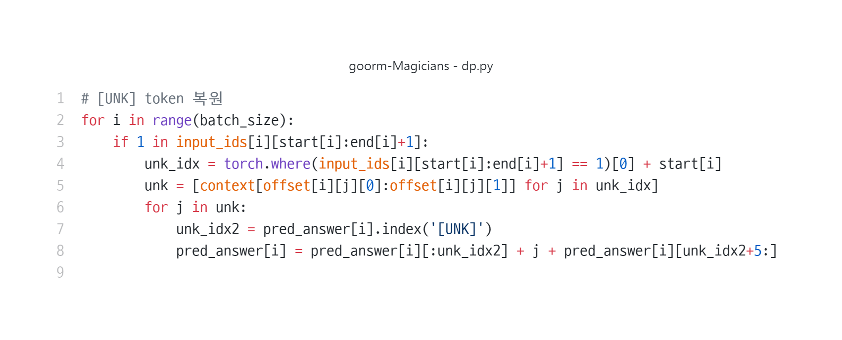
3. 프로젝트 진행 프로세스
Postprocess
[UNK] token 복원
offset mapping을 통해 원본 context에서 원본 문자열 참조

Slide 14
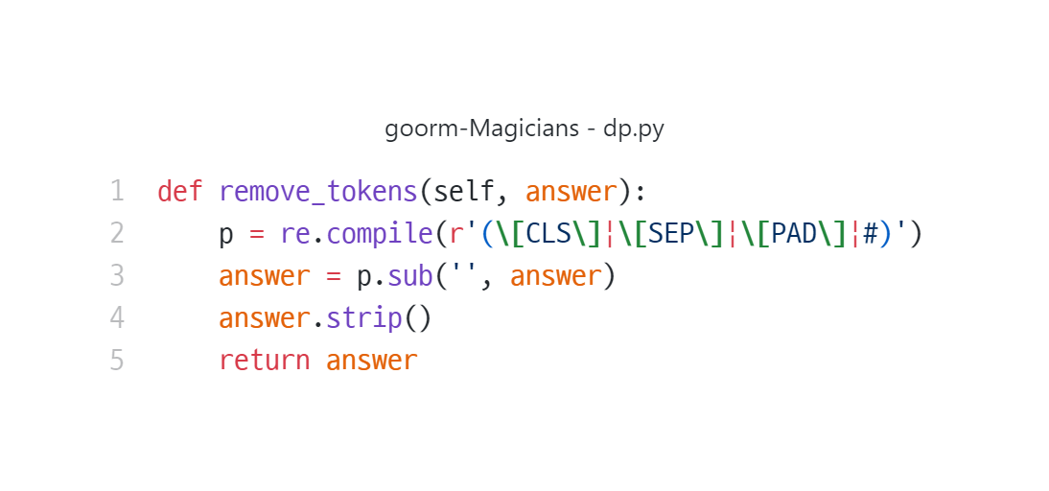
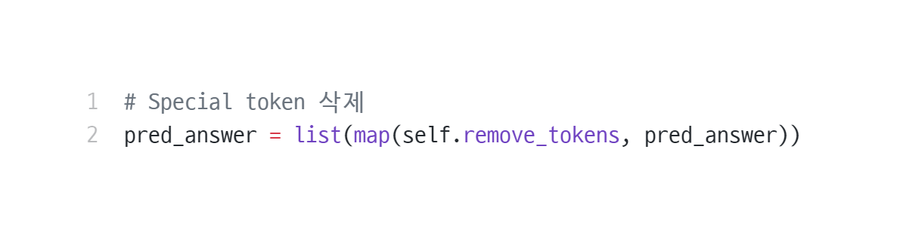
3. 프로젝트 진행 프로세스
Postprocess
Special token 삭제

Slide 15
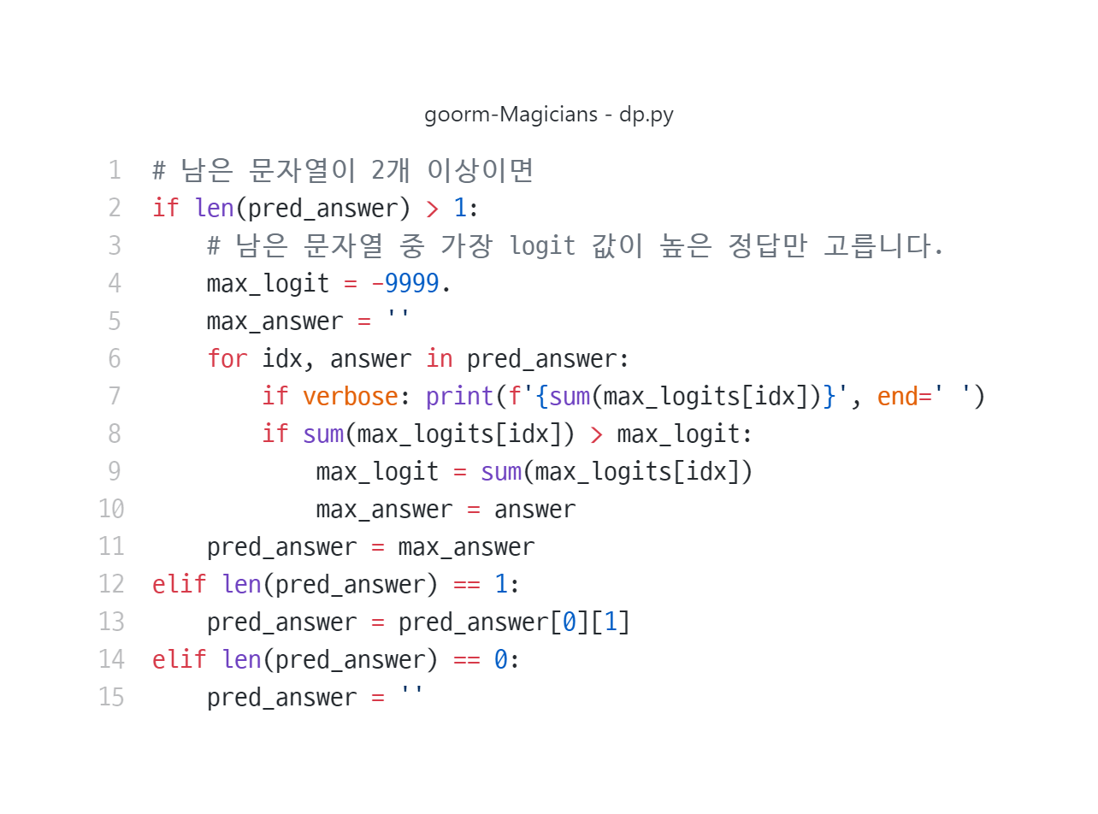
3. 프로젝트 진행 프로세스
Postprocess
답이 2개 이상 남아있다면 start & end logit의 합이 더 큰 경우를 최종 답으로 선정

Slide 16
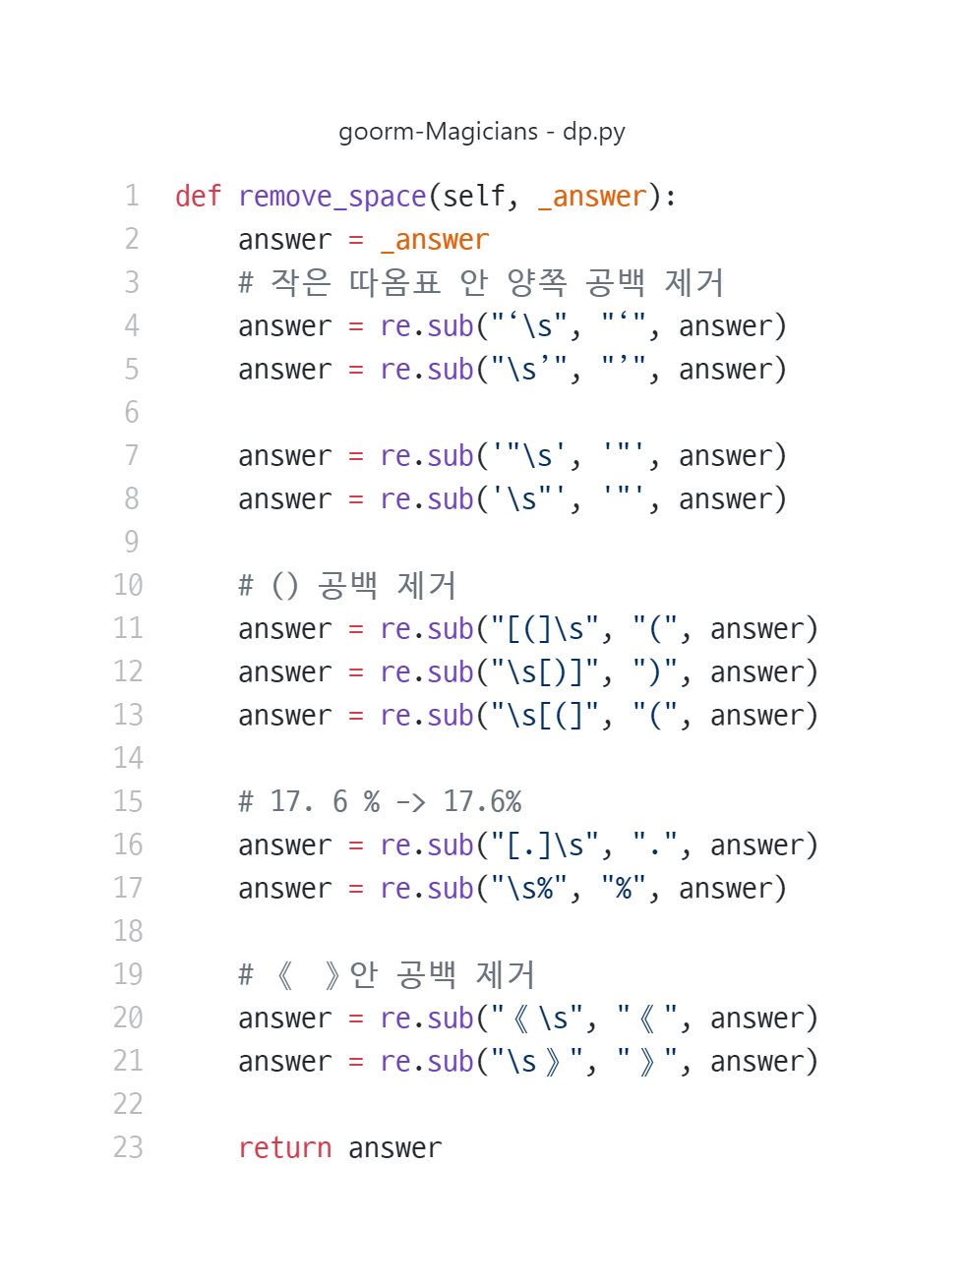
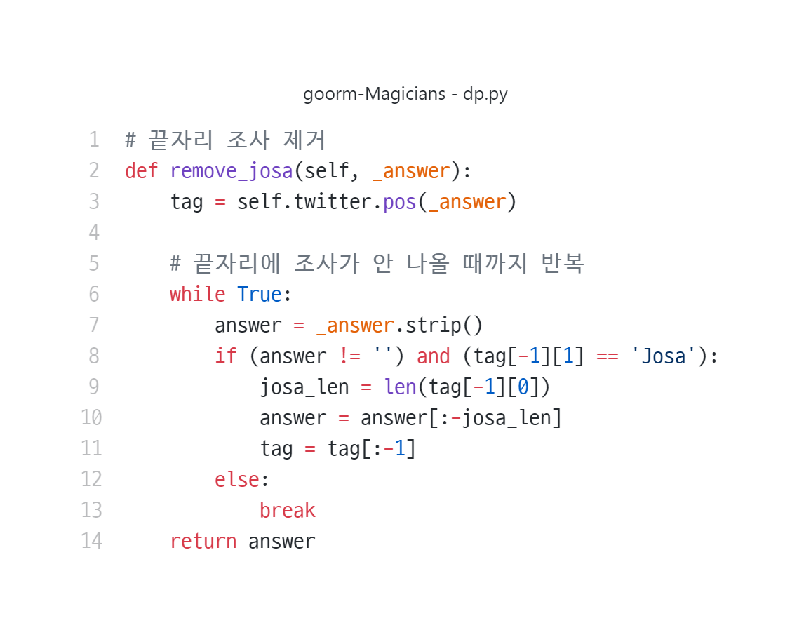
3. 프로젝트 진행 프로세스
Postprocess
정답 문자열의 끝 조사 제거, 특수문자 사이 공백 제거

Slide 17
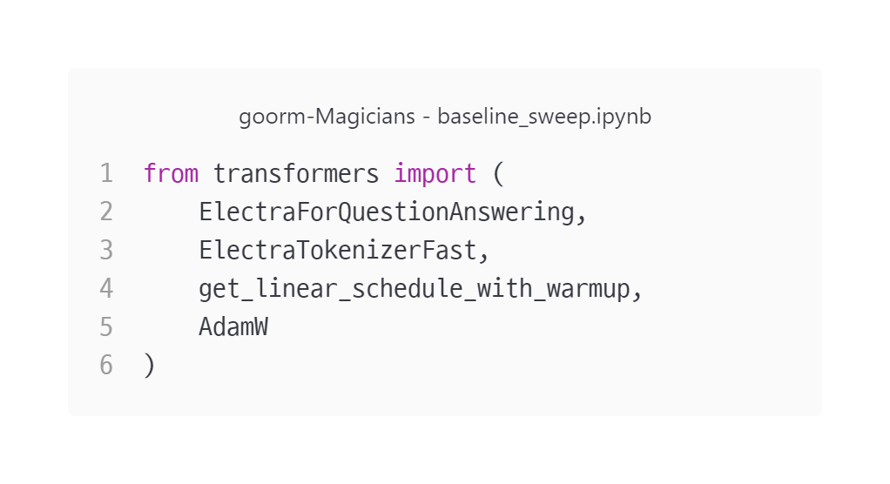
3. 프로젝트 진행 프로세스
LM training & Dataset
Pretrained LM
'monologg/koelectra-base-v3-finetuned-korquad’
'tunib/electra-ko-en-base'
Notes:
다음은 프로젝트에 사용한 사전 학습 언어 모델입니다. korquad 데이터셋에 사전 학습된 모델과 한국어, 영어 두 언어 데이터셋을 학습한 사전 학습 모델을 사용하였습니다.

Slide 18
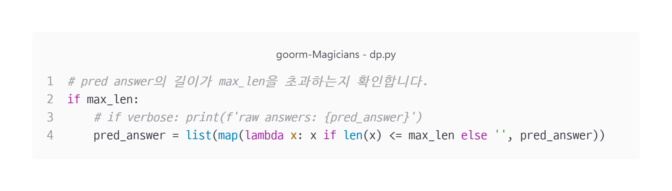
3. 프로젝트 진행 프로세스
LM training & Dataset
자체성능평가
dev dataset, KorQuAD 1.0을 이용하여 편집거리 계산
kaggle test dataset의 평균 정답길이는 5.92로 model의 정확도가 높지 않은 경우 정답 길이 제한은 큰 성능 향상을 보임.
Notes:
저희는 자체성능평가를 마련하고자 했습니다. korquad 1.0과 학습 데이터셋에서 0.1의 비율로 나눈 dev dataset을 통해 프로젝트 기간동안 성능을 검증하였습니다. 평가 지표는 편집거리를 사용했습니다. Kaggle test dataset의 평균 정답 길이는 5.92로 model의 정확도가 높지 않은 경우 정답의 길이를 제한하면 큰 성능 향상을 보였습니다.

Slide 19
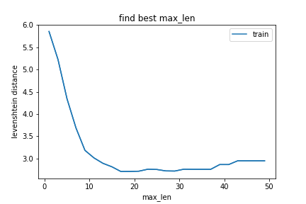
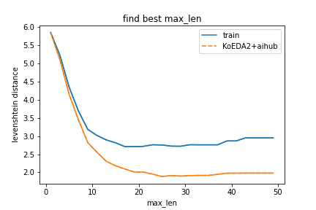
3. 프로젝트 진행 프로세스
LM training & Dataset
17
17
25
Notes:
다음은 모델이 예측한 정답 문자열의 최대 길이를 제한한 경우의 편집거리를 나타낸 것입니다. 실제로 정답 길이 제한은 큰 성능 향상을 보였으며 모델이 어떻게 학습되었는지에 따라 제한 길이에 따른 편집거리에도 차이를 보였습니다. 이는 실험을 통해 조정해나갔습니다.

Slide 20
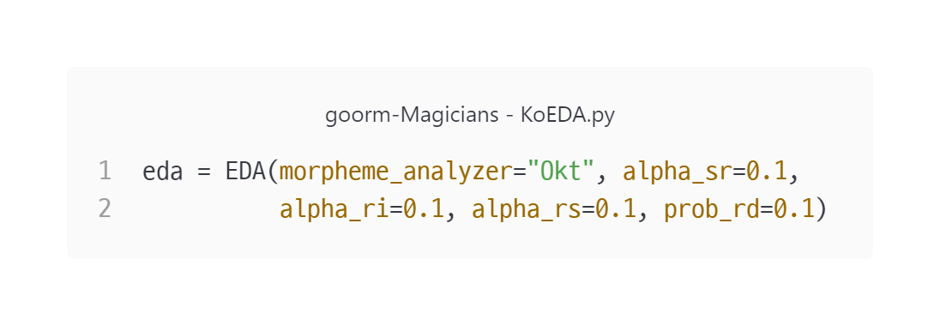
3. 프로젝트 진행 프로세스
LM training & Dataset
Data augmentation - KoEDA
https://github.com/toriving/KoEDA
한국어 data augmentation library
sr: 특정 단어를 유의어로 교체
ri, rd: 임의의 단어를 추가하거나 삭제
rs: 문장 내 임의의 두 단어의 위치 교체
정답이 변경되지 않은 augmented data만 학습에 적용
증강된 문장 내의 정답 단어 위치를 새로 찾아 갱신
Notes:
KoEDA를 통해 data augmentation을 적용했습니다. 정답이 변경되지 않은 data만 학습에 적용했으며 증강된 문장의 정답 단어 위치를 새로 찾아 갱신했습니다.

Slide 21
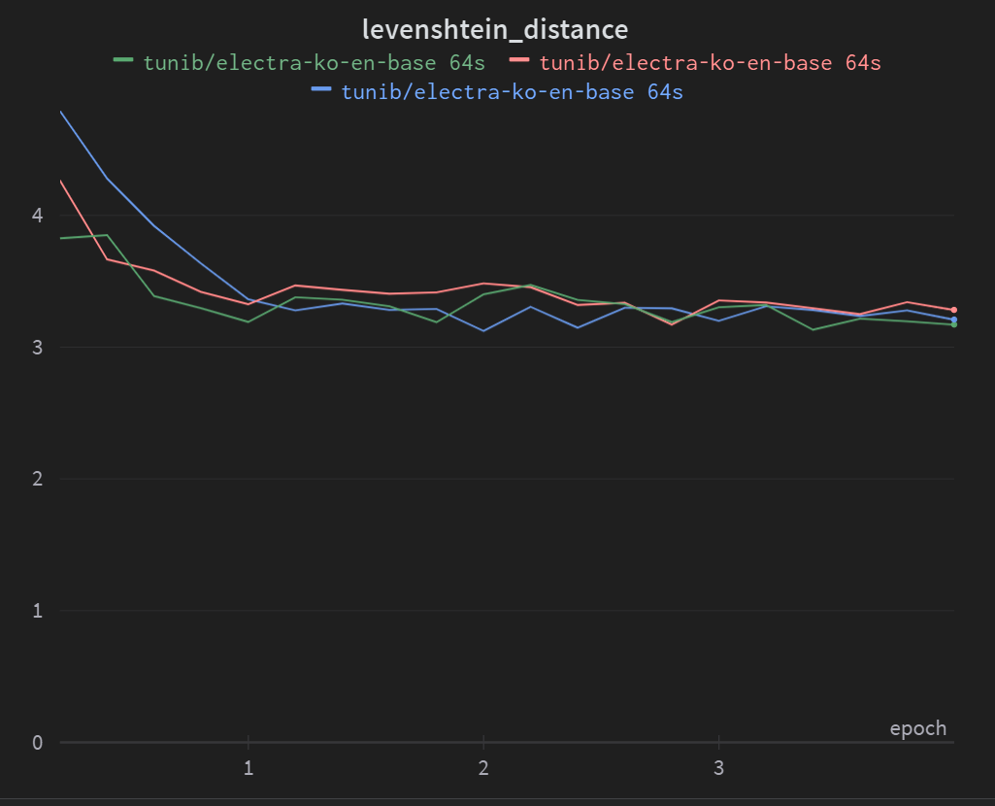
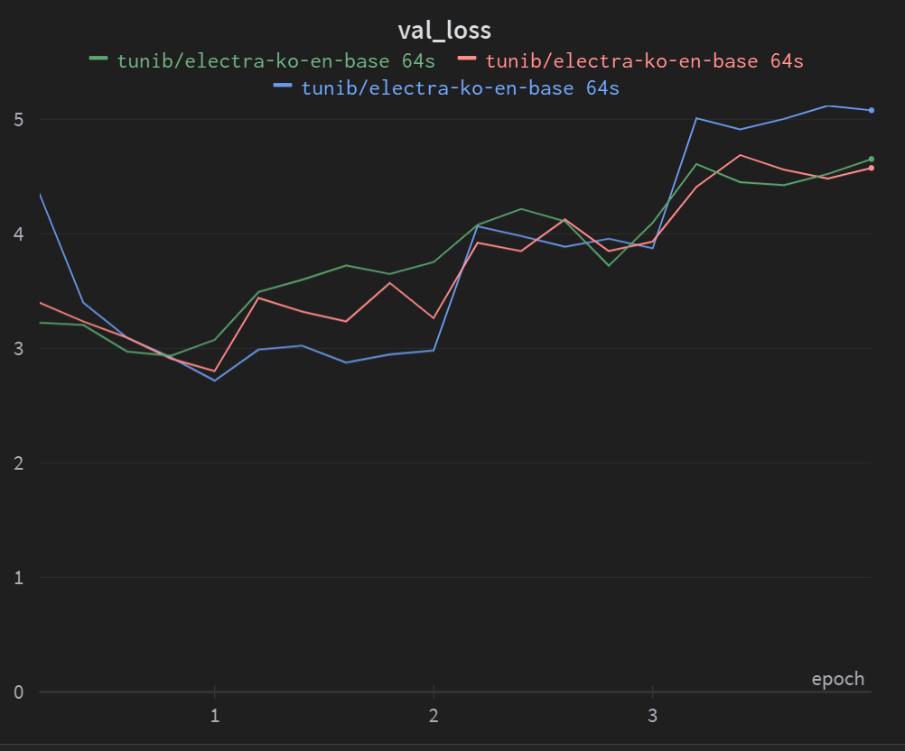
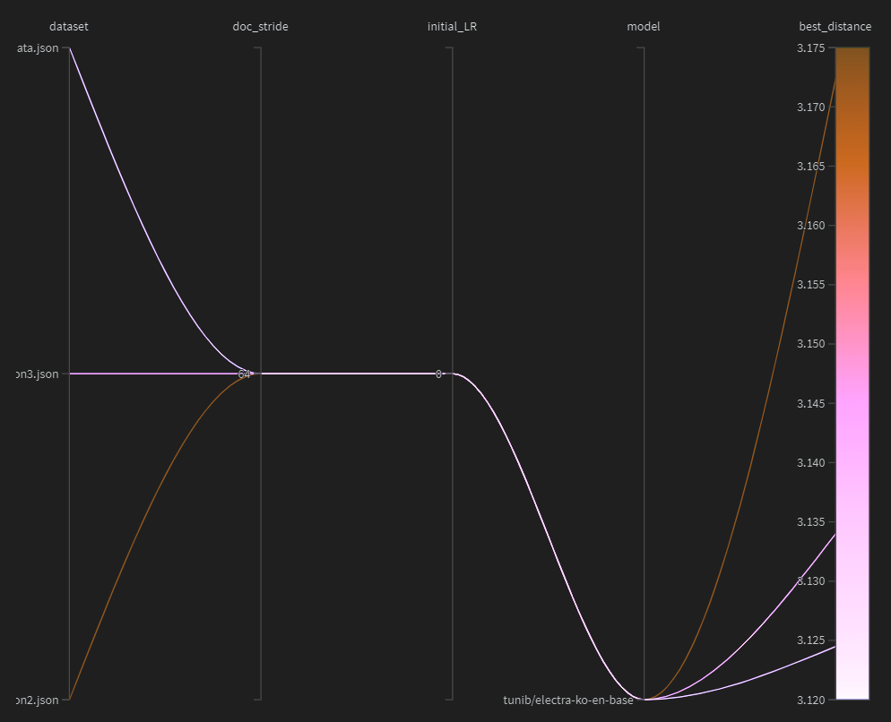
3. 프로젝트 진행 프로세스
LM training & Dataset
유의미한 결과는 보이지 않음. 추후 AI-Hub dataset과 함께 학습했을 때 성능 향상을 보임.
Notes:
augmentation된 데이터셋만을 학습에 적용하였을 때는 생각보다 유의미한 차이를 보이지 않았습니다. 그래서 기계독해에서 augmentation이 어떤 영향을 끼치는지 조금 더 조사해보았습니다.

Slide 22
3. 프로젝트 진행 프로세스
LM training & Dataset
표 2. 상호참조해결 데이터에 EDA 적용시 오류 예제
원문 | 오스트리아 출생으로 [적혈구가 다른 사람 의 혈청에 의하여 응집되는 것]을 발견하고, [이]에 의해 A식 혈액을 분류하였다.
임의 제거 단어(RD) | 오스트리아 출생으로 [적혈구가 다른 사람 의 혈청에 의하여 응집되는 것]을 발견하고, [이]에 의해 A식 혈액을 분류하였다.
원문 | [패스트푸드의 총칭]으로 나트륨, 당, 지방 등의 성분이 일정 기준 이상 들어있어 [비만을 초래하는 것]은?
동의어 교체(SR) | [패스트푸드의 총칭]으로 나트륨, 연합, 지방 불의 성분이 일정 기준 이상 들어있어 [비만을 초래하는 것]은?
원문 | [삼성]은 2017년 2분기 영업이익 1위를 지켜온 애플을 제쳤다. [세계에서 가장 돈을 많이 번 제조 기업]이다.
임의 단어 위치 교환(RS) | [삼성]은 2017년 애플을 영업이익 1위를 지켜온 2분기 제쳤다. [세계에서 가장 돈을 많이 번 제조 기업]이다.
원문 | [세종]은 [조선의 제4대 국왕]이며 [언어 학자]이다. [그]는 근정전에서 훈민정음을 반포했다.
임의 단어 삽입(RI) | [세종]은 [조선의 제4대 국왕]이며 [언어 학자]이다. [그]는 조선의 근정전에서 훈민정음을 반포했다.
김기훈, 이창기, 류지희, 임준호. “한국어 상호참조해결을 위한 BERT 기반 데이터 증강 기법”, 한국정보과학회언어공학연구회 2020년도 제32회 한글 및 한국어 정보처리 학술대회 / Pages.249-253 / 2020 / 2005-3053(pISSN)
Notes:
다음은 한국어 상호참조해결을 위한 BERT 기반 데이터 증강 기법이라는 논문의 2번 표입니다. 한국어 EDA 적용 시 발생할 수 있는 오류를 보여주고 있습니다. 동의어 교체의 경우를 보면 ‘’ [패스트푸드의 총칭]으로 나트륨, 당, 지방 등의 성분이 일정 기준 이상 들어있어 [비만을 초래하는 것]은?” 이라는 원문 속 당과 등이라는 단어는 연합과 불로 교체되었습니다. 개개의 단어에서만 본다면 틀리지 않았지만 문맥을 고려한다면 완전히 다른 의미가 되었습니다. 이처럼 저희가 적용한 EDA도 동일한 문제점이 발견될 수 있다고 판단했습니다. language model 기반 data augmentation을 적용한다면 모델의 성능 향상에 더욱 도움이 될 것으로 보입니다. 이는 시간 관계상 프로젝트에 적용하지는 못했습니다.

Slide 23
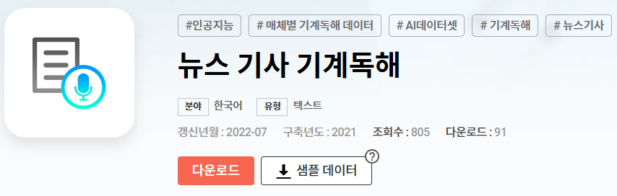
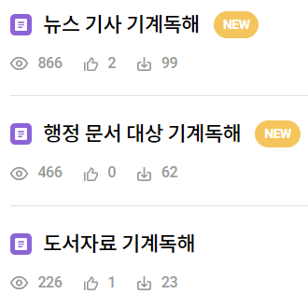
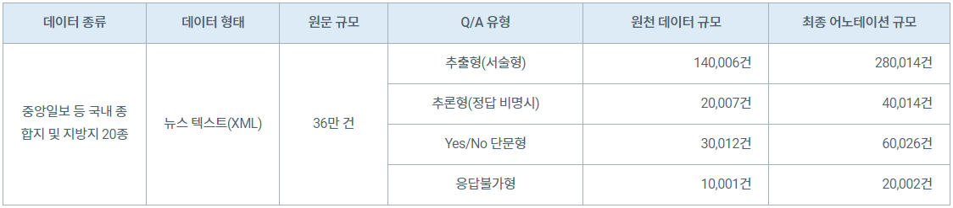
3. 프로젝트 진행 프로세스
LM training & Dataset
AI-Hub
데이터 종류 | 데이터 형태 | 원문 규모 | Q/A 유형 | 원천 데이터 규모 | 최종 어노테이션 규모
중앙일보 등 국내 종합지 밎 지방지 20종 | 뉴스 텍스트(XML) | 36만 건 | 추출형(서술형) | 140,006건 | 280,014건
 |  |  | 추론형(정답 비명시 | 20,007건 | 40,014건
 |  |  | Yes/No 단문형 | 30,012건 | 60,026건
 |  |  | 응답불가형 | 10,001건 | 20,002건
Notes:
추가 학습 데이터셋으로 허용된 AI-Hub 기계독해 데이터셋입니다. 뉴스, 행정, 도서자료 세 도메인의 데이터셋이 있었습니다.

Slide 24


3. 프로젝트 진행 프로세스
LM training & Dataset
AI-Hub dataset preprocessing
AI-Hub dataset 질문을 KLUE 질문과 유사하게 만들기 위해 back translation 시도
Papago API
Google translation API
Notes:
우선 AI-Hub 데이터셋의 질문이 구어체로 이루어져 있었기 때문에 back translation을 적용하여 질문을 문어체로 변환하고자 했습니다.

Slide 25

3. 프로젝트 진행 프로세스
LM training & Dataset
Papago 번역 사이트 크롤링을 이용
Before : 충남의 마을방과후 돌봄사업을 진행하는 기관 수가 얼마나 돼
After : 충청남도에는 방과 후 돌봄 사업을 하는 기관이 몇 곳이나 되나요?
Before : 고창 출신의 실학자로 이재난고를 저술한 인물은 누구지
After : 이재난고등학교를 쓴 고창 출신의 실용학자는 누구인가?
Before : 학생들이 전달받은 한냇물 장학 비용은 총 얼마야
After : 학생들이 받은 하천 장학금은 총 얼마인가요?
Notes:
다음은 papagi api를 사용해 영어를 경유하여 back translation을 수행한 결과입니다. 구어체를 성공적으로 문어체로 변환하는 경우도 있었지만 원래 지문 내 단어가 왜곡되는 경우도 다수 있었습니다. 이러한 문제점 때문에 back translation은 적용할 수 없었습니다.

Slide 26
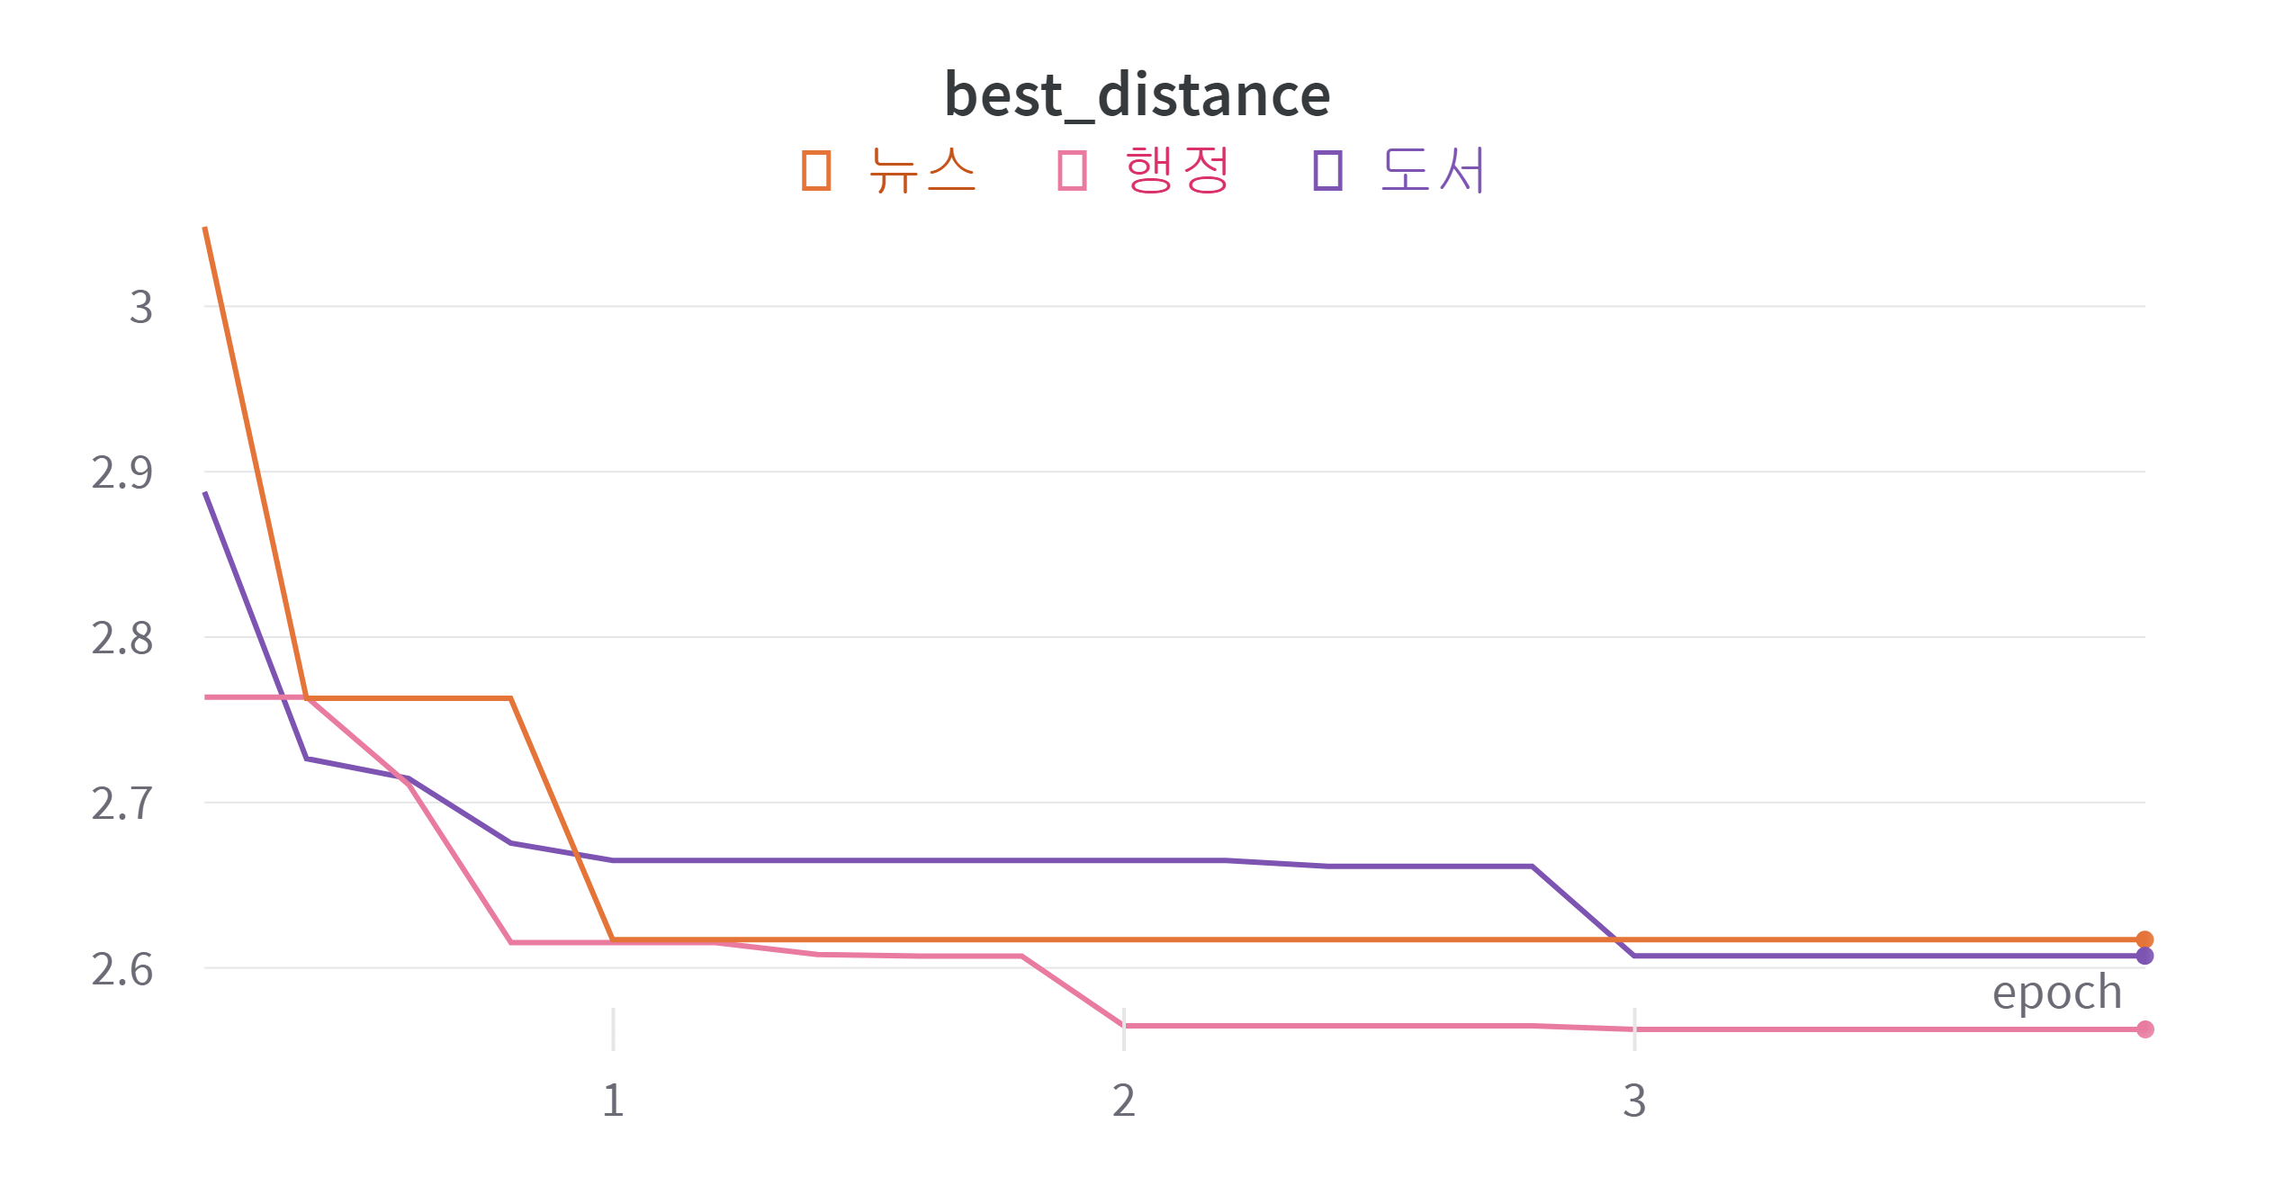
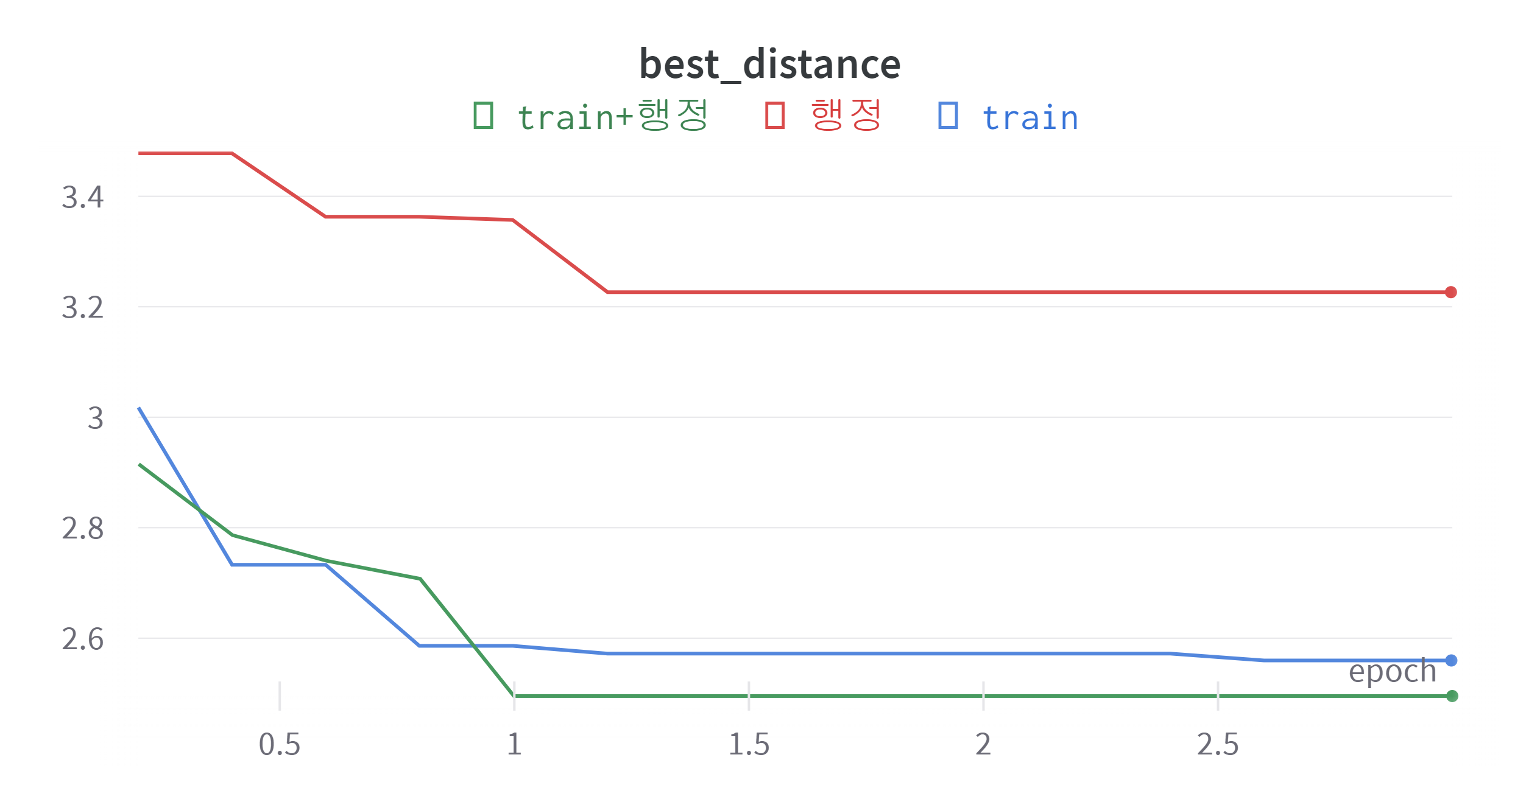
3. 프로젝트 진행 프로세스
LM training & Dataset
Notes:
각 도메인 별 aihub dataset 학습 시 성능을 보여주는 그래프입니다. 뉴스, 행정, 도서 세 도메인 중 행정 데이터셋이 가장 성능이 잘 나온 것을 확인했습니다. 그리고 aihub dataset 단독 학습이 아닌 기존 klue dataset과 함께 학습했을 때 성능 가장 좋은 것을 확인할 수 있었습니다.

Slide 27
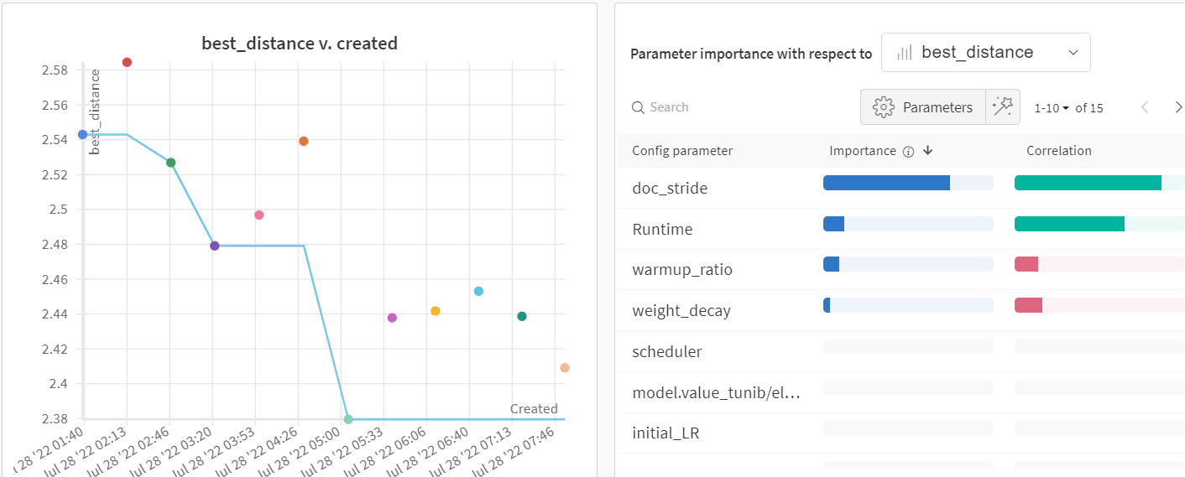
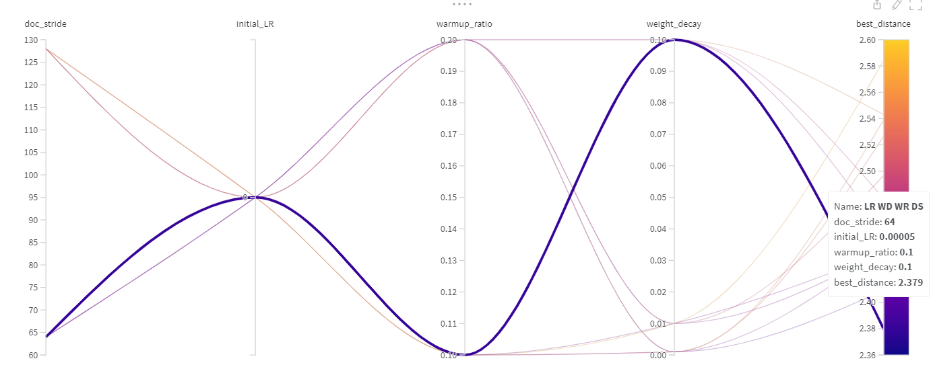
3. 프로젝트 진행 프로세스
LM training & Dataset
Notes:
다음은 doc stride 크기에 따른 성능 비교입니다. 저희는 doc stride가 64과 128인 경우를 비교해보았습니다. 실험 결과 doc stride는 편집거리에 대해 양의 상관계수를 가지고 있었고, 이는 doc stride가 커질 수록 편집거리도 증가한다는 것을 의미합니다. 이 실험을 토대로 doc stride는 64로 고정하였습니다.

Slide 28
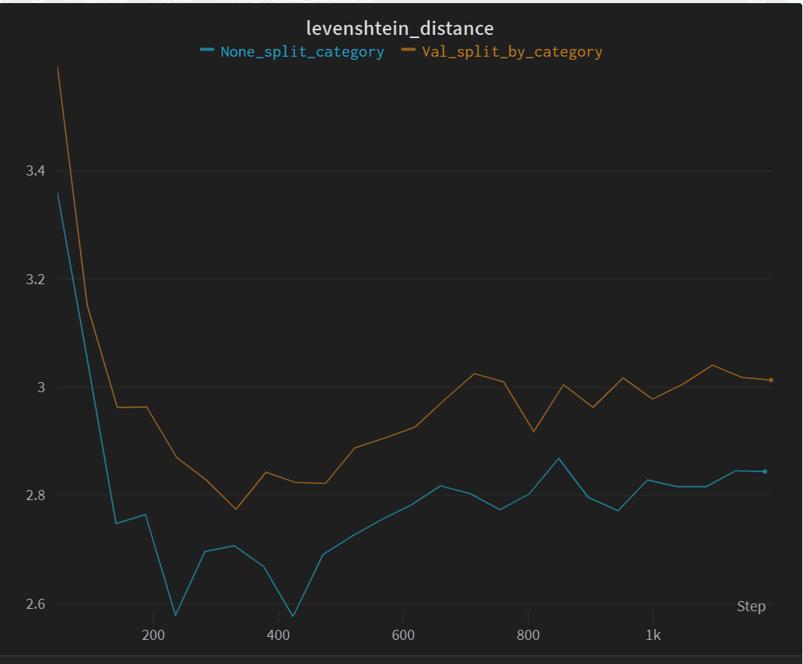
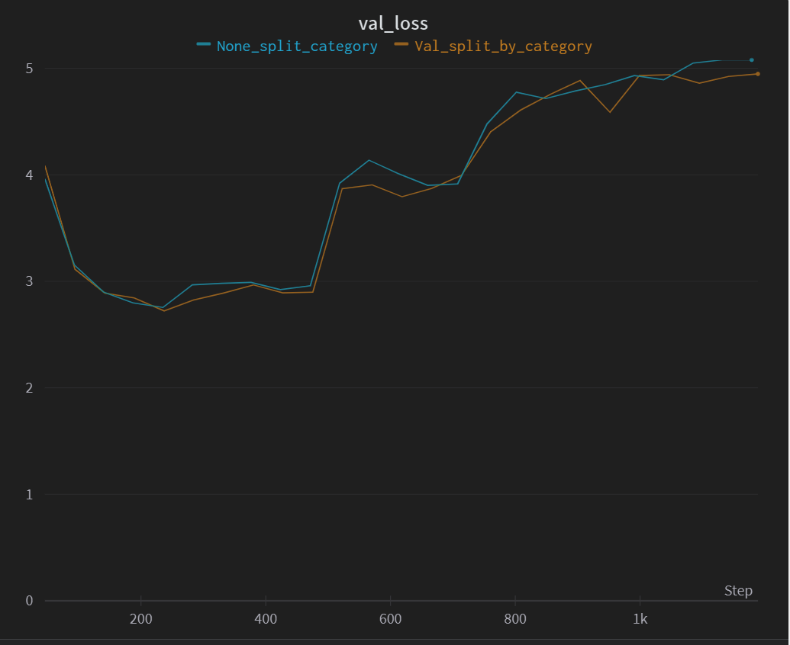
3. 프로젝트 진행 프로세스
LM training & Dataset
Multi-answer augmentation
기존 데이터는 한 지문에 여러 개의 정답이 존재
학습에는 첫 번째 정답만 사용했지만, 모든 정답을 학습에 사용한다면?
성능이 오히려 더 나빠짐.
Notes:
기존 데이터에는 한 지문에 여러 개의 질문이 존재했습니다. 학습에는 첫 번째 정답만 사용했지만, 모든 정답을 학습에 적용하면 어떨까 라는 아이디어가 떠올랐습니다. 이를 적용해보았지만 성능은 오히려 더 나빠졌습니다. 같은 지문과 질문에 대해 다른 답을 학습해서 학습에 모호함이 발생했기 때문으로 판단했습니다.

Slide 29
4. 프로젝트 결과
요약
전처리
load -> tokenize -> doc stride -> search start & end position in tokenized examples
후처리
start, end 교차 여부 확인
추론된 start & end position으로 정답 문자열 생성
[UNK] token 복원
Special token 삭제
pred answer의 max_len 초과 여부
답이 빈 문자열이라면 제거
답이 2개 이상 남아있다면 start & end logit의 합이 더 큰 경우를 최종 답으로 선정
정답 문자열의 끝 조사 제거, 특수문자 사이 공백 제거
언어모델 & 데이터셋
KorQuAD 1.0 기반 LM, pretrained ELECTRA 학습
AI-Hub dataset 분석 및 적용
Data augmentation 실험
Notes:
다음은 저희 기계독해 모델의 처리 과정을 요약한 것입니다.

Slide 30
5. 자체 평가 및 보완
Limitation
평가
전처리, 후처리, 데이터셋, 모델 영역에서 성능을 개선하고자 노력
이전 프로젝트의 피드백을 통해 협업 및 실험에서 효율성을 높임
wandb sweep, GitHub를 통한 학습 코드 공유 및 통일
한계점
성능 향상 가능성 존재
PET, custom tokenizer. LM based augmentation
transformers-interpreter 활용 시각화 미적용
ensemble 미적용
Notes:
슬라이드 읽자.

Slide 31
Q&A
팀 프로젝트 / TEAM 언어의 마술4조
구정수 | 김진영
윤영진 | 정동영
한현 | 이주혁
goorm KDT NLP
2차 프로젝트
2022. 8. 3. (수)
Notes:
4팀 언어의마술4조 발표 시작하겠습니다.

